Slide 1
Дашборд
В дашборде собрал из датасета показатели, которые будут полезны для отдела маркетинга.
В левой части собраны данные помесячно, что позволяет видеть динамику.
В правой части показатели за последний месяц, таким образом можно видеть падаем мы или растем
Основные за
дашборд с объяснением почему взяли именно такие метрики и что они дадут бизнес-заказчику (и какому бизнес-заказчику: маркетологу, финдиру, гендиру и т.д.)
аргументированное описание примененного подхода к анализу данных

Slide 2
Цели отдела маркетинга
Уменьшение издержек (не относится к текущему датасету)
Увеличение прибыли:
Увеличение суммы среднего чека
Увеличение количества позиций в чеке
Увеличение количества чеков
Увеличение количества новых пользователей
В текущем регионе
Расширить регионы присутствия
Увеличение количества повторных покупок

Slide 3
Аналитика
Количество чеков и активных покупателей, количество проданных артикулов,продажи в штуках и в деньгах помесячно
Количество чеков и активных покупателей (MAU),количество проданных артикулов, продажи в штуках и в деньгах по дням недели
Распределение покупателей с по количеству покупок
Проанализировал клиентов по когортам для рассчета LTV
Составил топ продаваемых артикулов помесячно

Slide 4
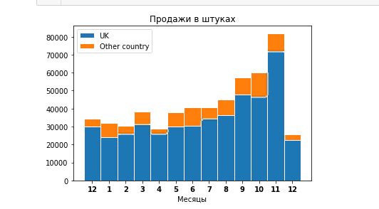
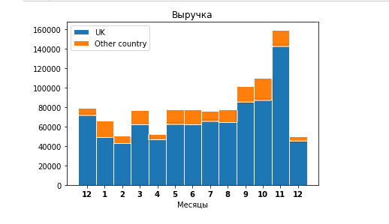

Slide 5
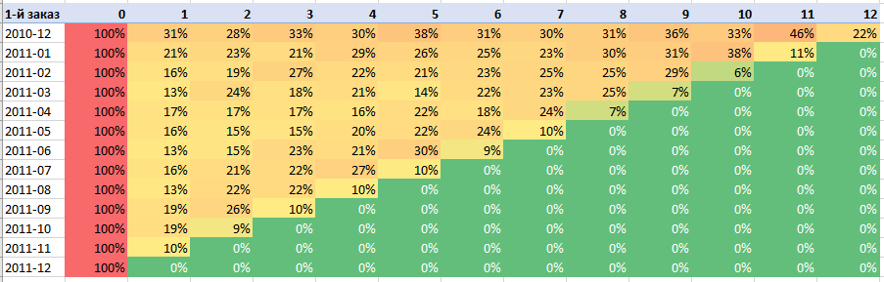

Slide 6
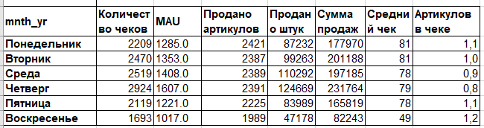

Slide 8
